Slide 1
Театрализованная деятельность в младшей группе
Составители
Нагула В.В.
Шаймухаметова Л.А.

Slide 2
…необходимо расширить опыт ребенка, если мы хотим создать достаточно прочные основы его творческой деятельности.
Л.С. Выготский

Slide 3
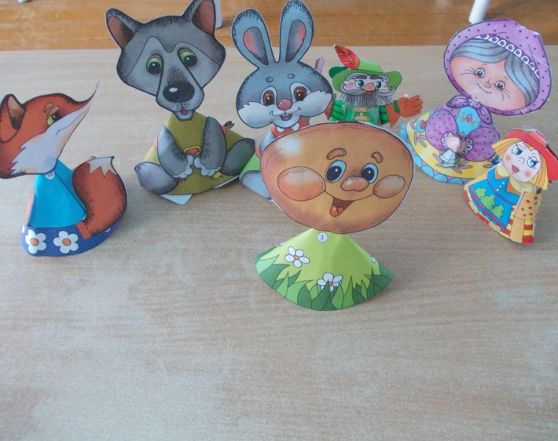
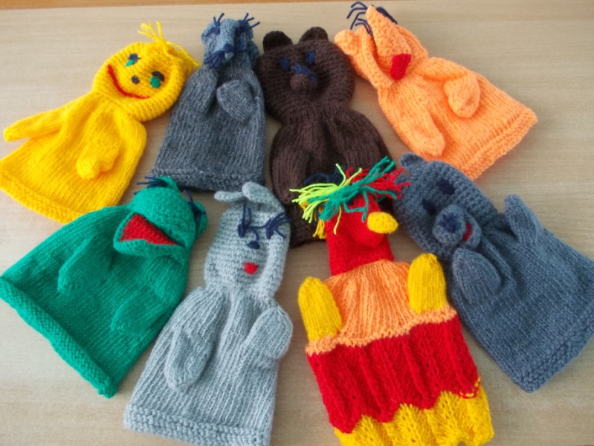
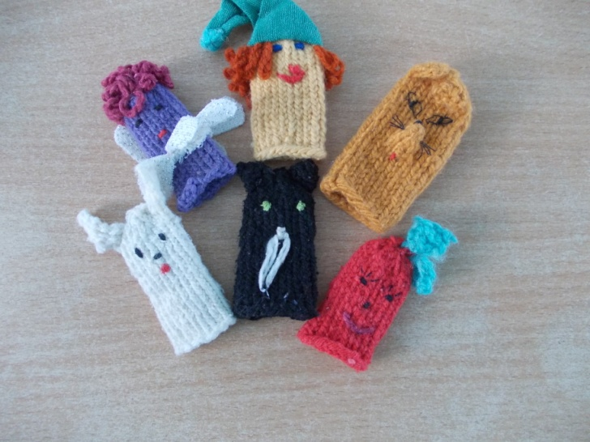
Использование в работе различных видов театров
Конусный театр
Кукольный перчаточный театр
Пальчиковый театр

Slide 4
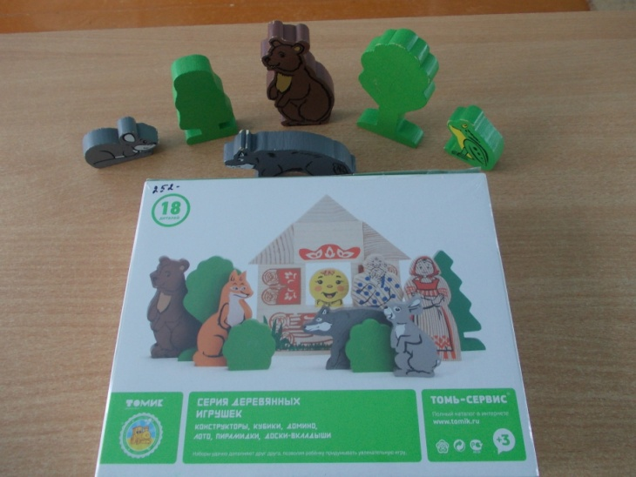
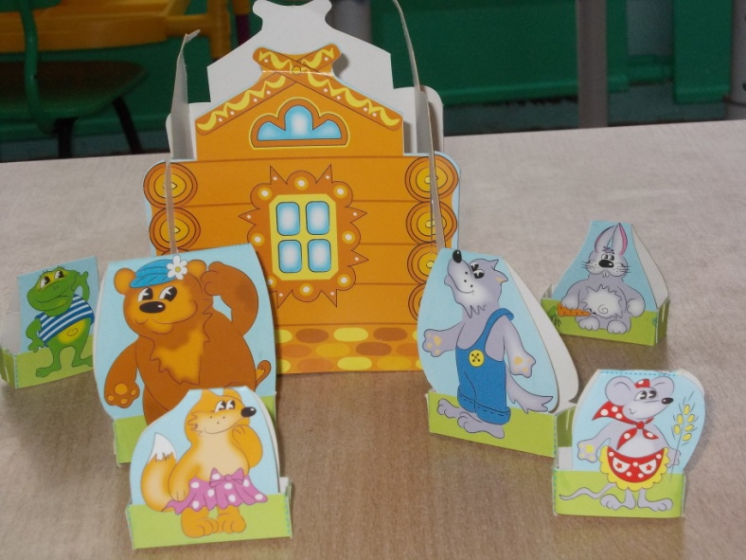
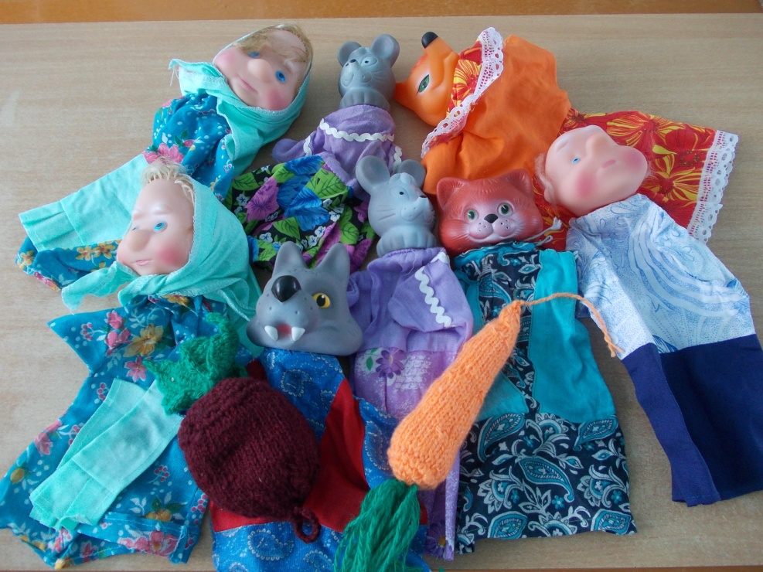

Slide 5
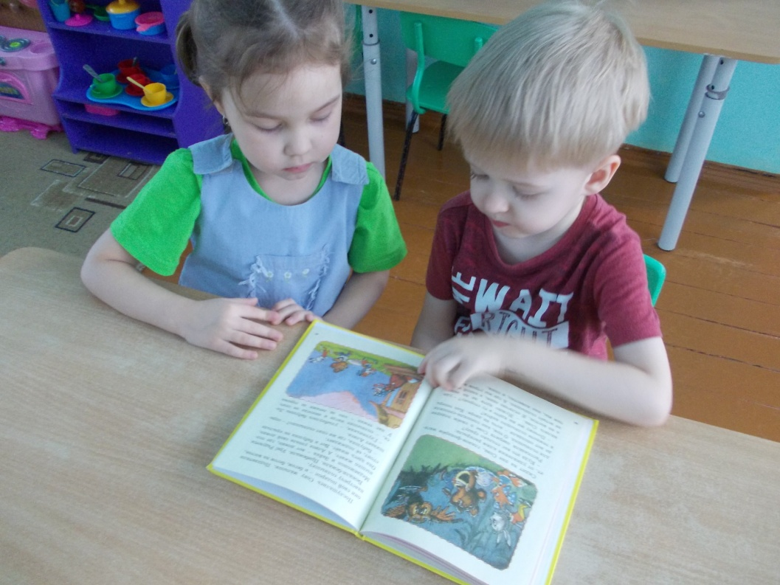
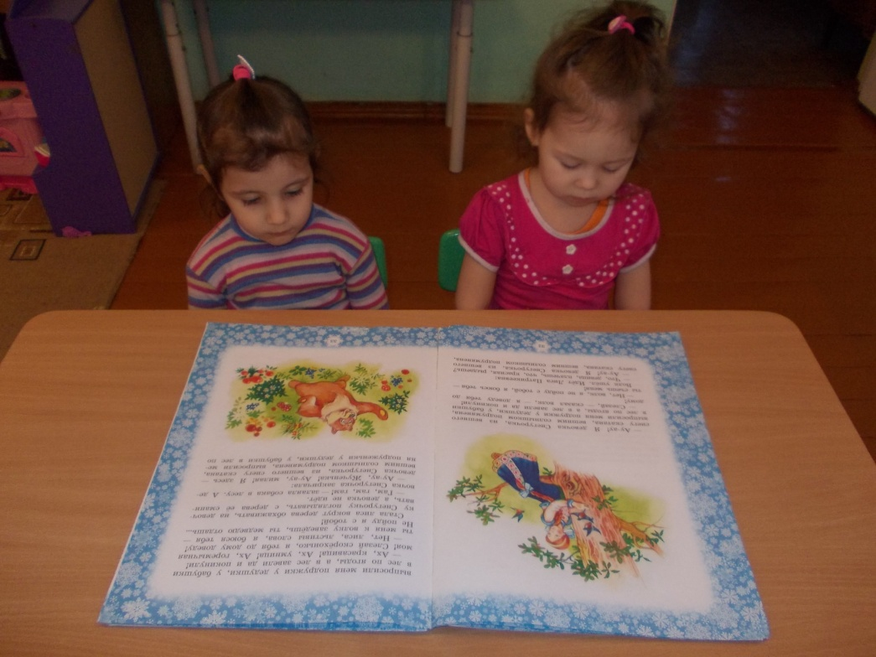
«Уголок книги Рассматривание иллюстраций в любимых книжках»

Slide 6
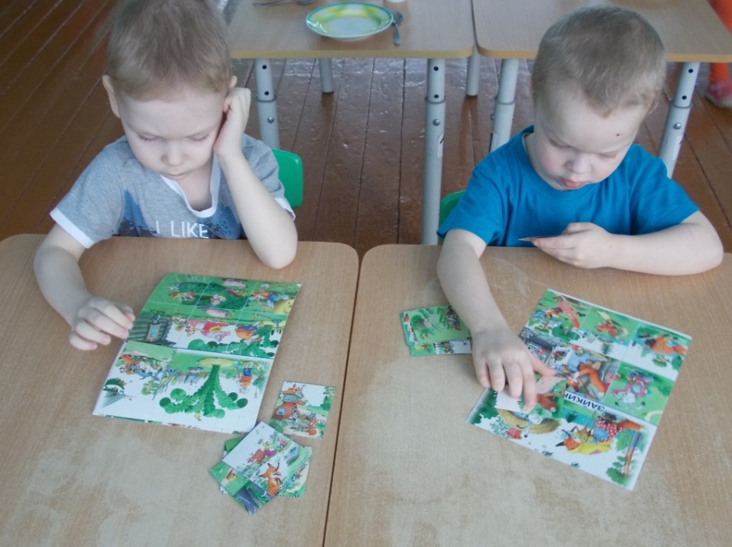
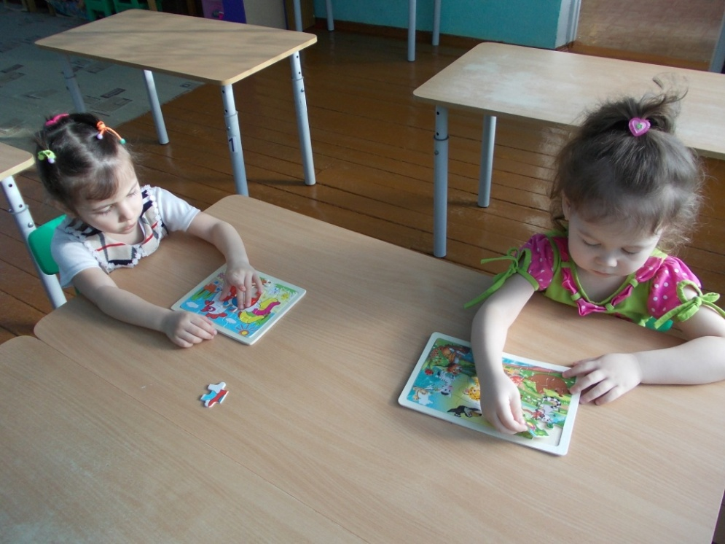
«Лото-сказки»
«Пазлы»

Slide 7
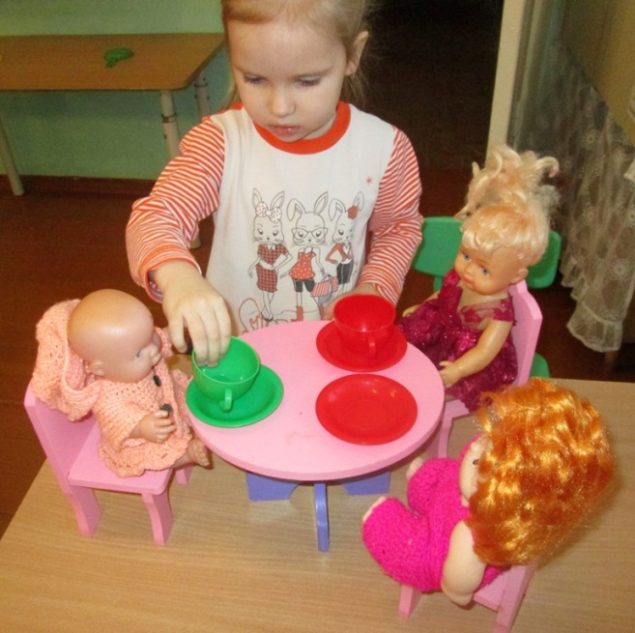
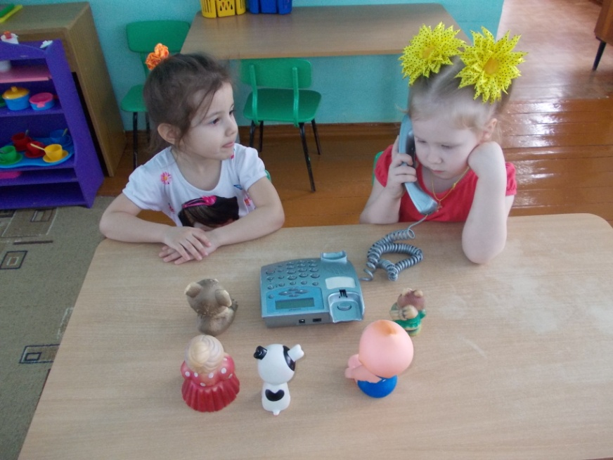
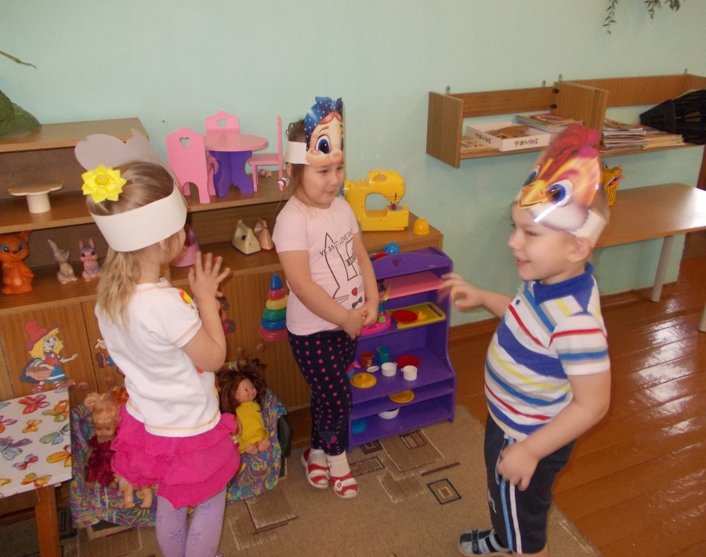
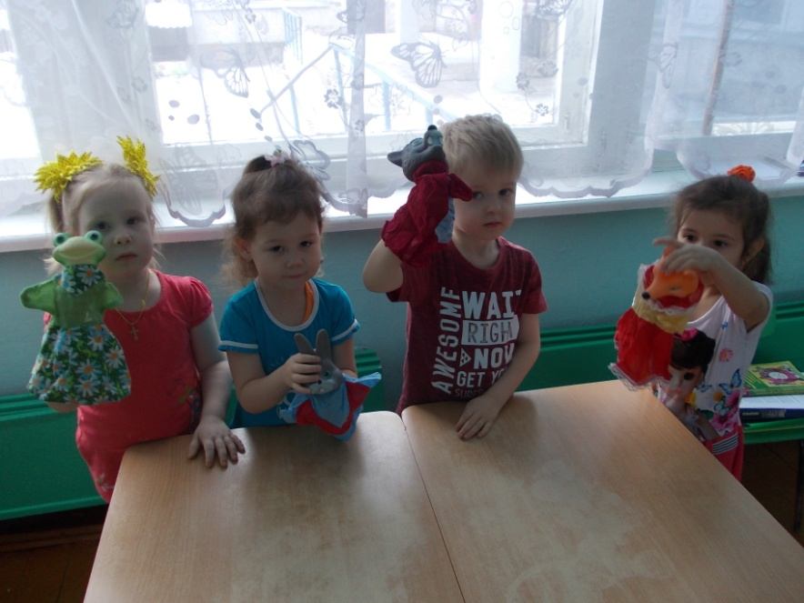
«Театр игрушек»
«Театр игрушек»
Кукольный перчаточный театр
«Театр масок»

Slide 8
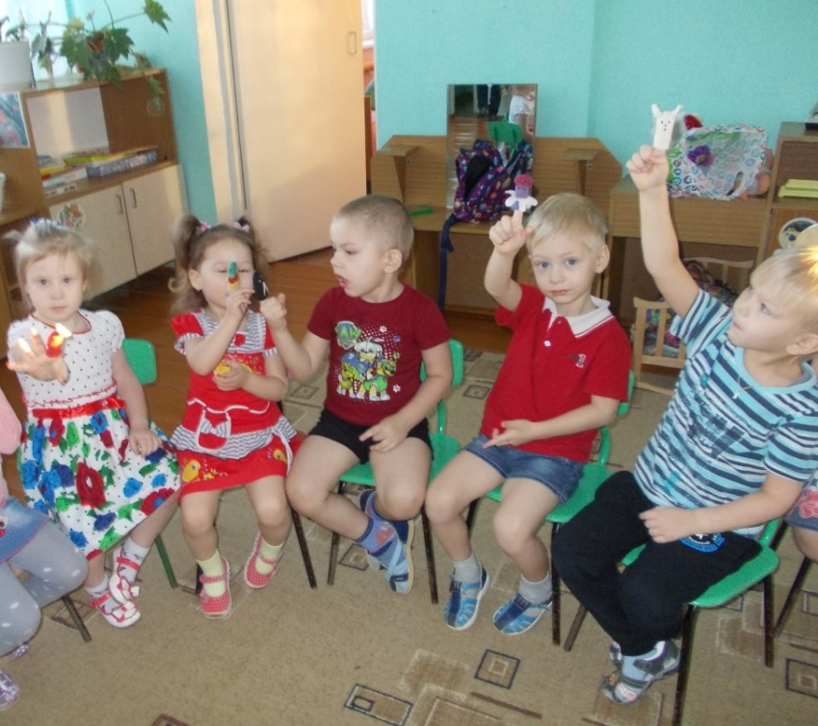
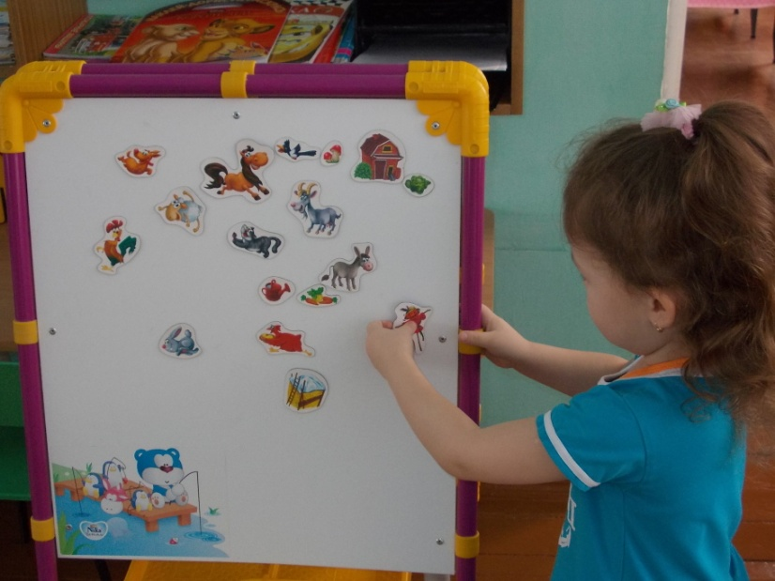
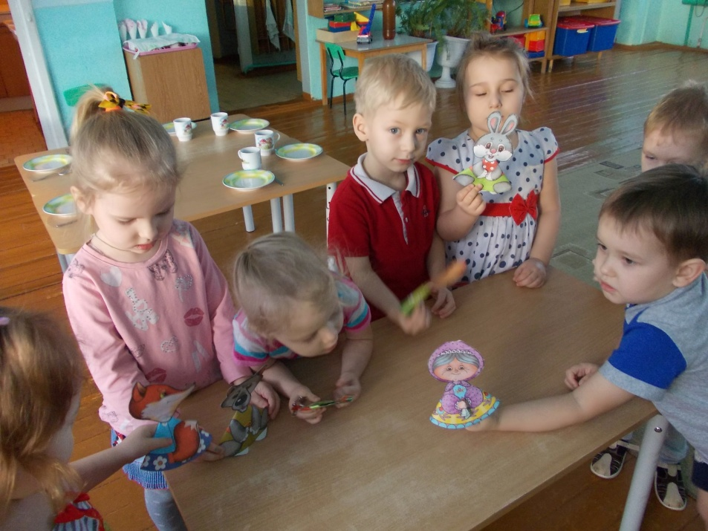

Slide 9
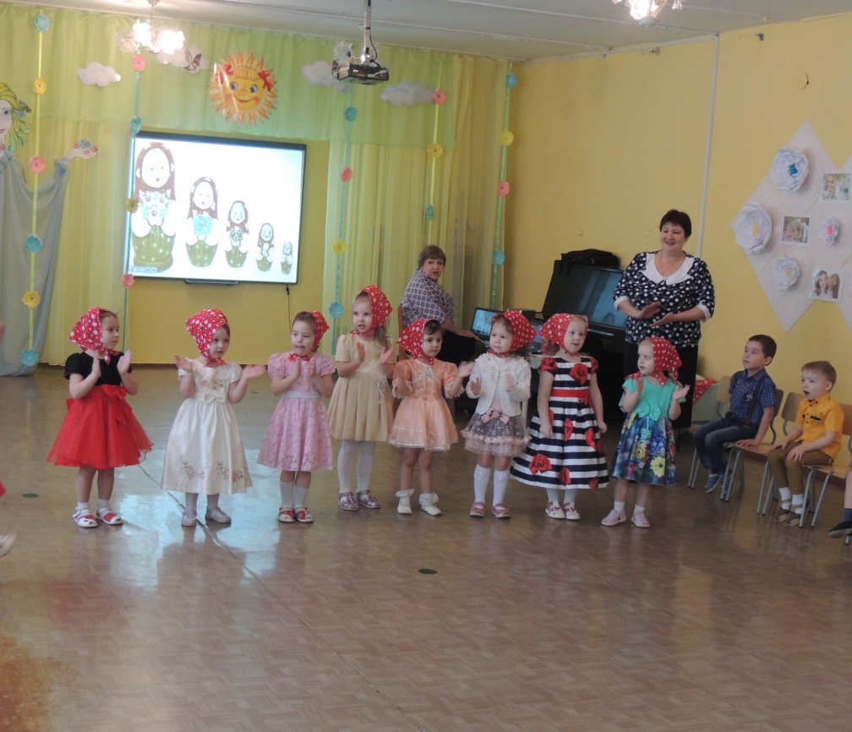
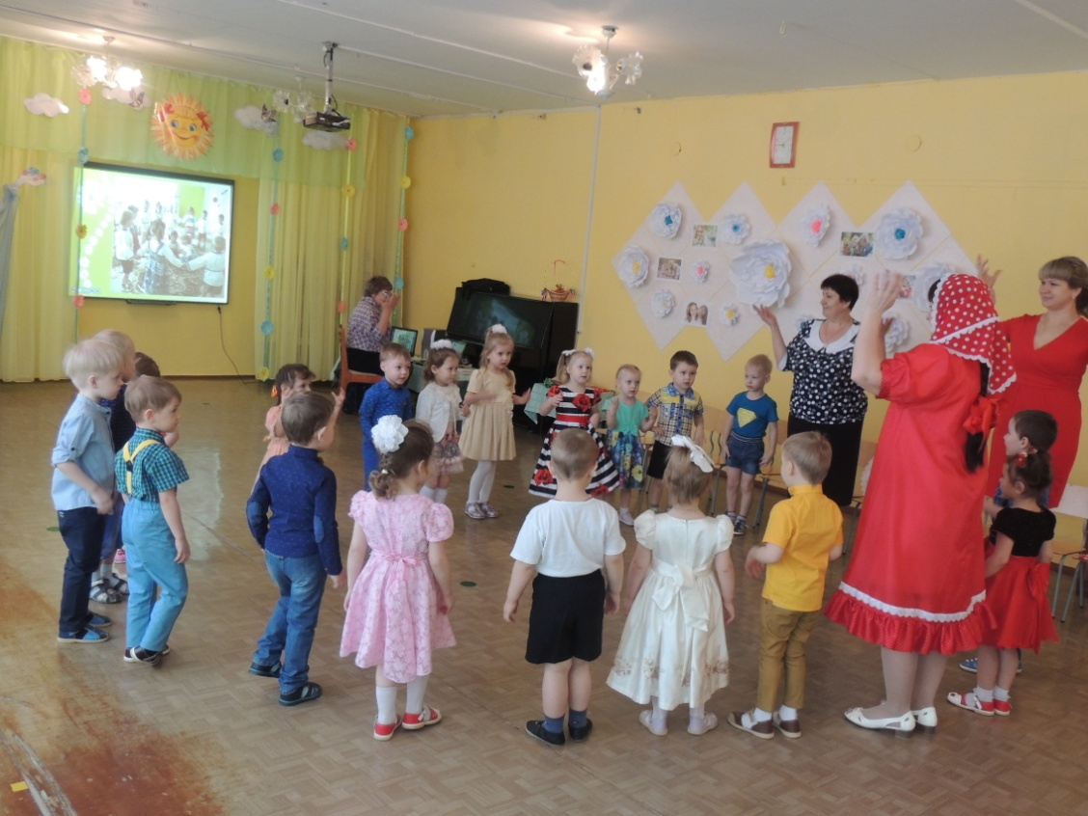
Наш утренник и подготовка к нему, как форма театрализованной деятельности

Slide 10
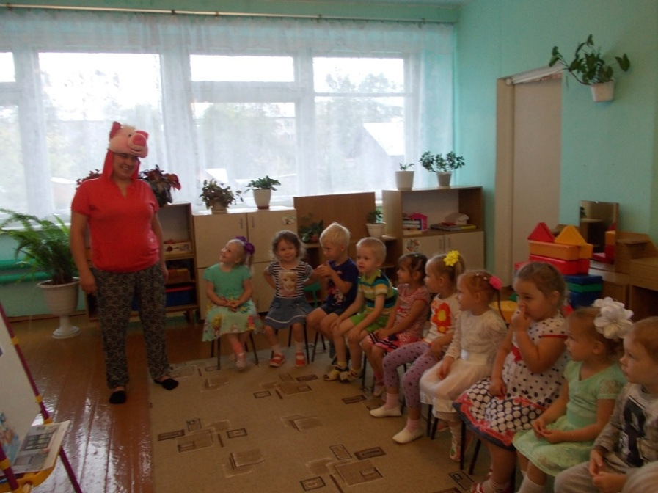
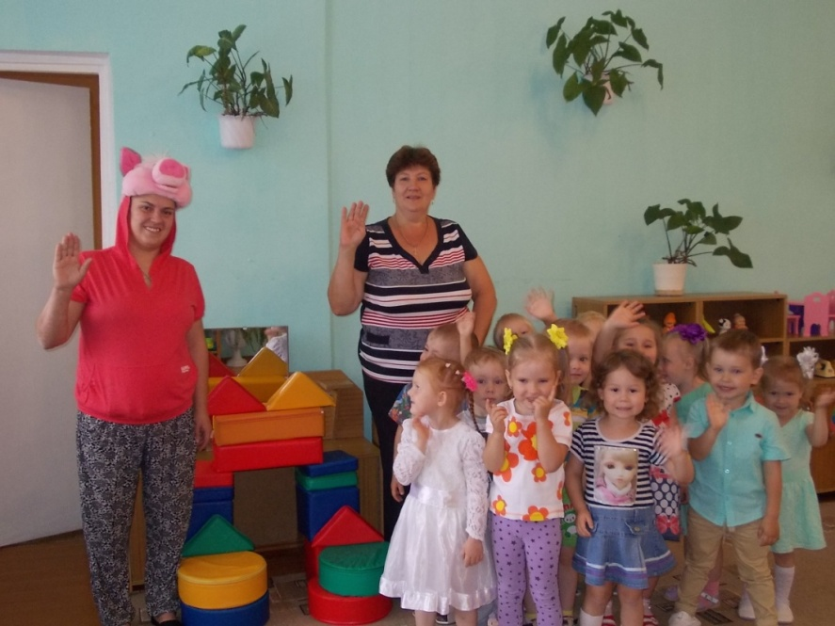
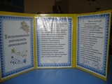
Взаимодействие с родителями
Подготовлена папка-передвижка, которая раскрыла значимость театральной деятельности.

Slide 11
Спасибо за внимание!

